Slide 1
Portfolio発表
慶應義塾大学 修士１年 田中覚士

Slide 2
今回の発表のGoal
フロントエンドの理解が十分であると認定される（前半）
作成したPortfolioの技術説明や質疑応答で判断してもらう
自分を知ってもらう（後半）
学部4年間してきたこと
インターンを通してやりたいこと
Notes:
21s

Slide 3
私の中でのポートフォリオ発表の立ち位置
WEBデザインに興味はそこまでない
アニメーションの構造は理解出来るが，デザイン性の向上は専門の人に任せる方針
早くバックエンドを理解して好きにサイトを動かしたい
文法を体系的に理解していないjQueryを読み解く時などにムズムズした
ゴール：うまくテンプレを理解して使いこなせること
Notes:
38s

Slide 4
Portfolioの技術説明

Slide 5
技術説明の目次
全体のオーバーラップ
Gradation Section
Research Section
More infoボタン
Backボタン
Extracurricular Section
カードのサイズ調整
動画のインスタ的再生
インスタの挿入
Contact Section
Notes:
2m30s

Slide 6
全体のオーバーラップ
実際に見ていきます
Notes:
2m30s

Slide 7
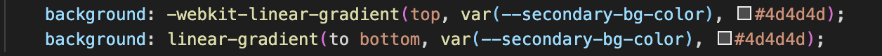

グラデーションセクション
目的
IT Engineerという表向きの一面と，b-boyという裏向きの一面を対比させる
技術概要
htmlには単にgradationクラスを持つsectionタグを記載
linear-gradientプロパティを使用
要素の上端から下端に向けて—secondary-bg-colorから#4d4d4dへと グラデーションがかかる
Notes:
45s

Slide 8
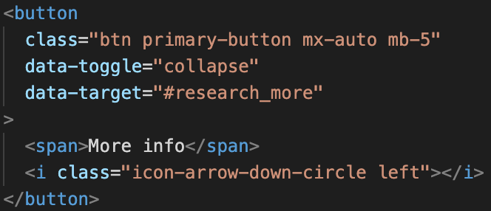

Research Section -More infoボタン-
目的
研究の詳しい内容は大抵の人には重要度が低い
→見たい人だけが見れるようにする
技術概要
data-toggleにcollapse, data-targetに#research_moreを指定
ボタンをクリックして表示したい要素のidに research_moreを，クラスにcollapseを指定
→ボタンを押すことで要素が表示される
Notes:
31s

Slide 9
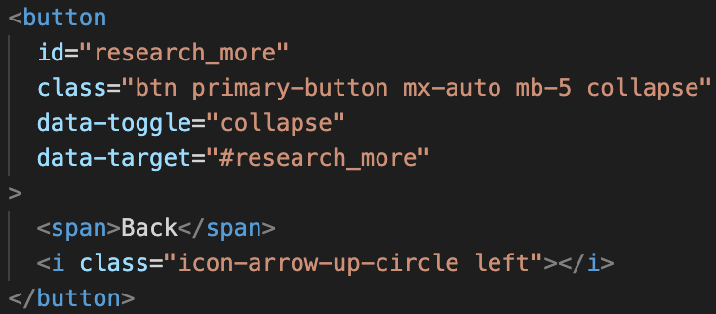
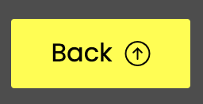
Research Section -Backボタン-
目的
More infoボタンで開いた要素を，読み終わった時点で閉じられるようにする
技術概要
More infoボタンがクリックされた時のみ表示する
ボタン自体のidにresearch_more，クラスにcollapseを指定する
他はMore infoボタンと同じ
Notes:
25s

Slide 10
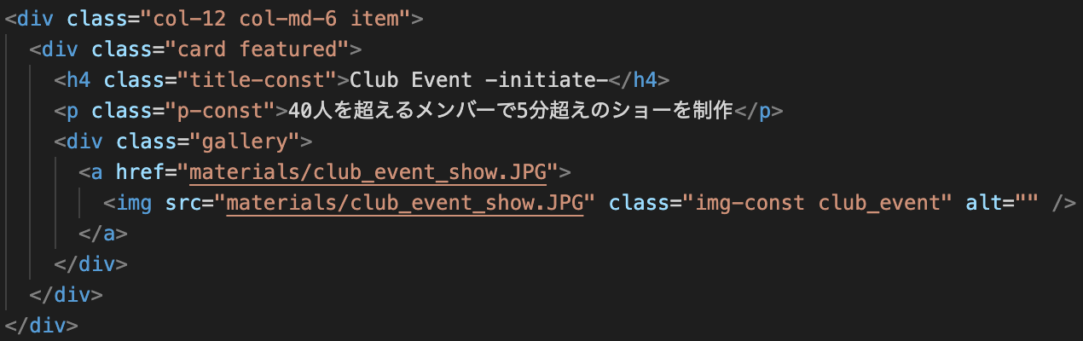
Extracurricular Section -カードの大きさ調整-
目的
テンプレでは画像の大きさが固定＆テキストの行が増えると形の統一感がなくなる
→好きなサイズの画像を選ぶことができ，カードの体裁も崩れないようにする
技術概要
cardクラスでheightは指定せず，中の要素のheightを*-constクラスで指定
→中の要素のレイアウトも揃えられる
画像は高さが固定値になるように 縮小させた
object-fit:cover;を使用
縦横比をそのままに縮小
Notes:
1m1s

Slide 11
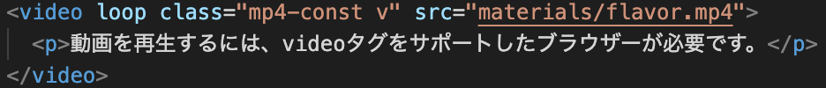
Extracurricular Section -動画のインスタ的再生-（1/2）
目的
ダンスは写真よりも動画の方が伝わりやすい
いちいちクリックするのはめんどくさい
→ホバーで自動で再生するようにし，手間なく動画が見られるようにする
技術概要
videoタグをstageクラスを持つdiv内に置く
loop：動画が終わると再生し直す
videoタグ内にpタグを置く
ユーザー側のブラウザがvideoタグをサポートしていない場合にテキストを表示
Notes:
42s

Slide 12
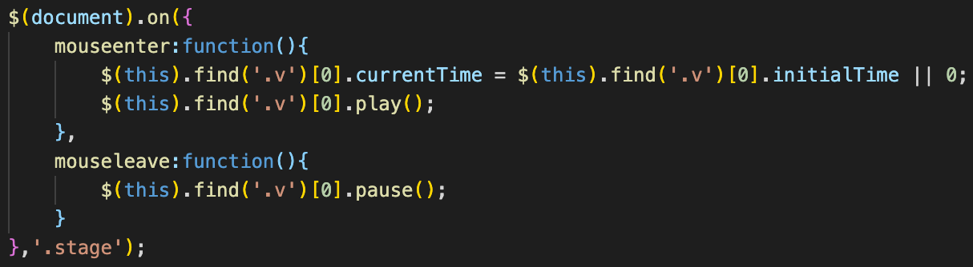
Extracurricular Section -動画のインスタ的再生-（2/2）
技術概要
stageクラスを持つdiv内で操作を行う
mouseenter：hover時の動作
動画の再生箇所をはじめからに初期化し，再生する
mouseleave：hoverからカーソルが離れたときの動作
動画の再生を一時停止する
Notes:
40s

Slide 13
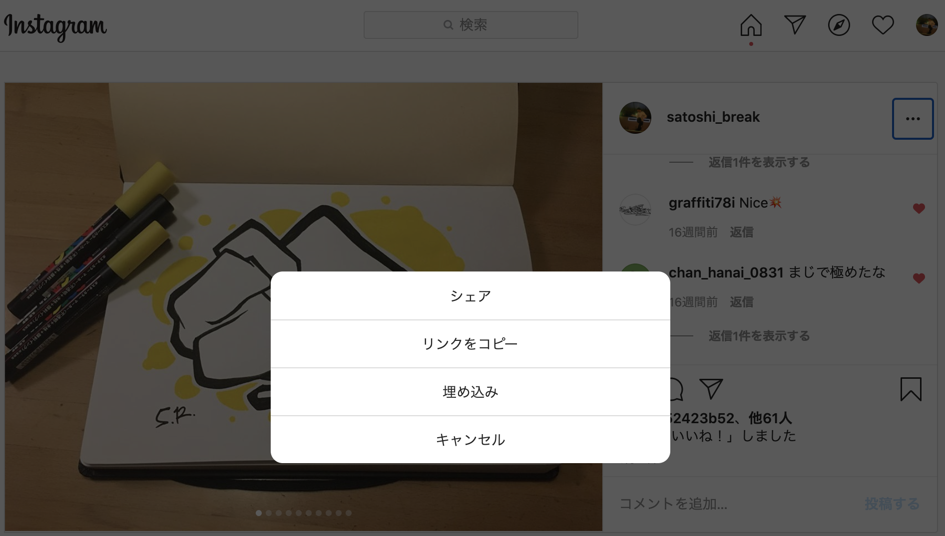
Extracurricular Section -インスタの挿入-
目的
Graffitiはinstagramにまとめて記事として投稿してある
→instagramを使い，作品を効率的に見せ，アカウントの宣伝も行う
技術概要
インスタグラムの「埋め込み機能」を使用
blockquote（引用）タグを取得
要素の中央揃え
mx-autoやtext-centerで上手くいかない
→推奨はされていないがcenterタグで解決
Notes:
43s

Slide 14
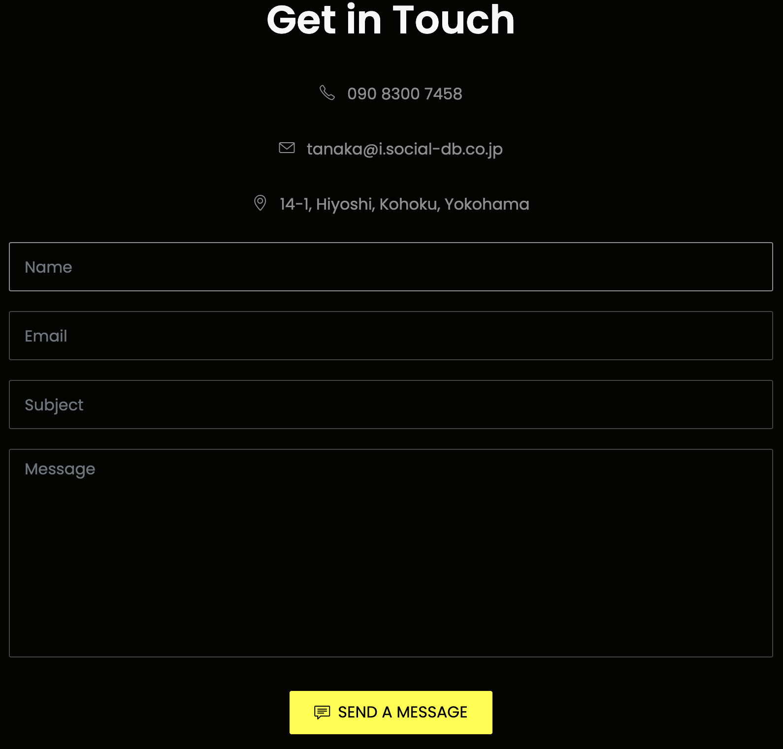
Contact Section -フォームの簡便化-
目的
テンプレが異様に手が混んでいた
→複雑な手順はストレスを生むため，気軽にコンタクトが取れるようにする
技術概要
シンプルなフォームを意識
inputタグとtextareaタグを使用
Notes:
41s

Slide 15
自己紹介/インターンへの思い
Notes:
ここまでぴったり9分

Slide 16
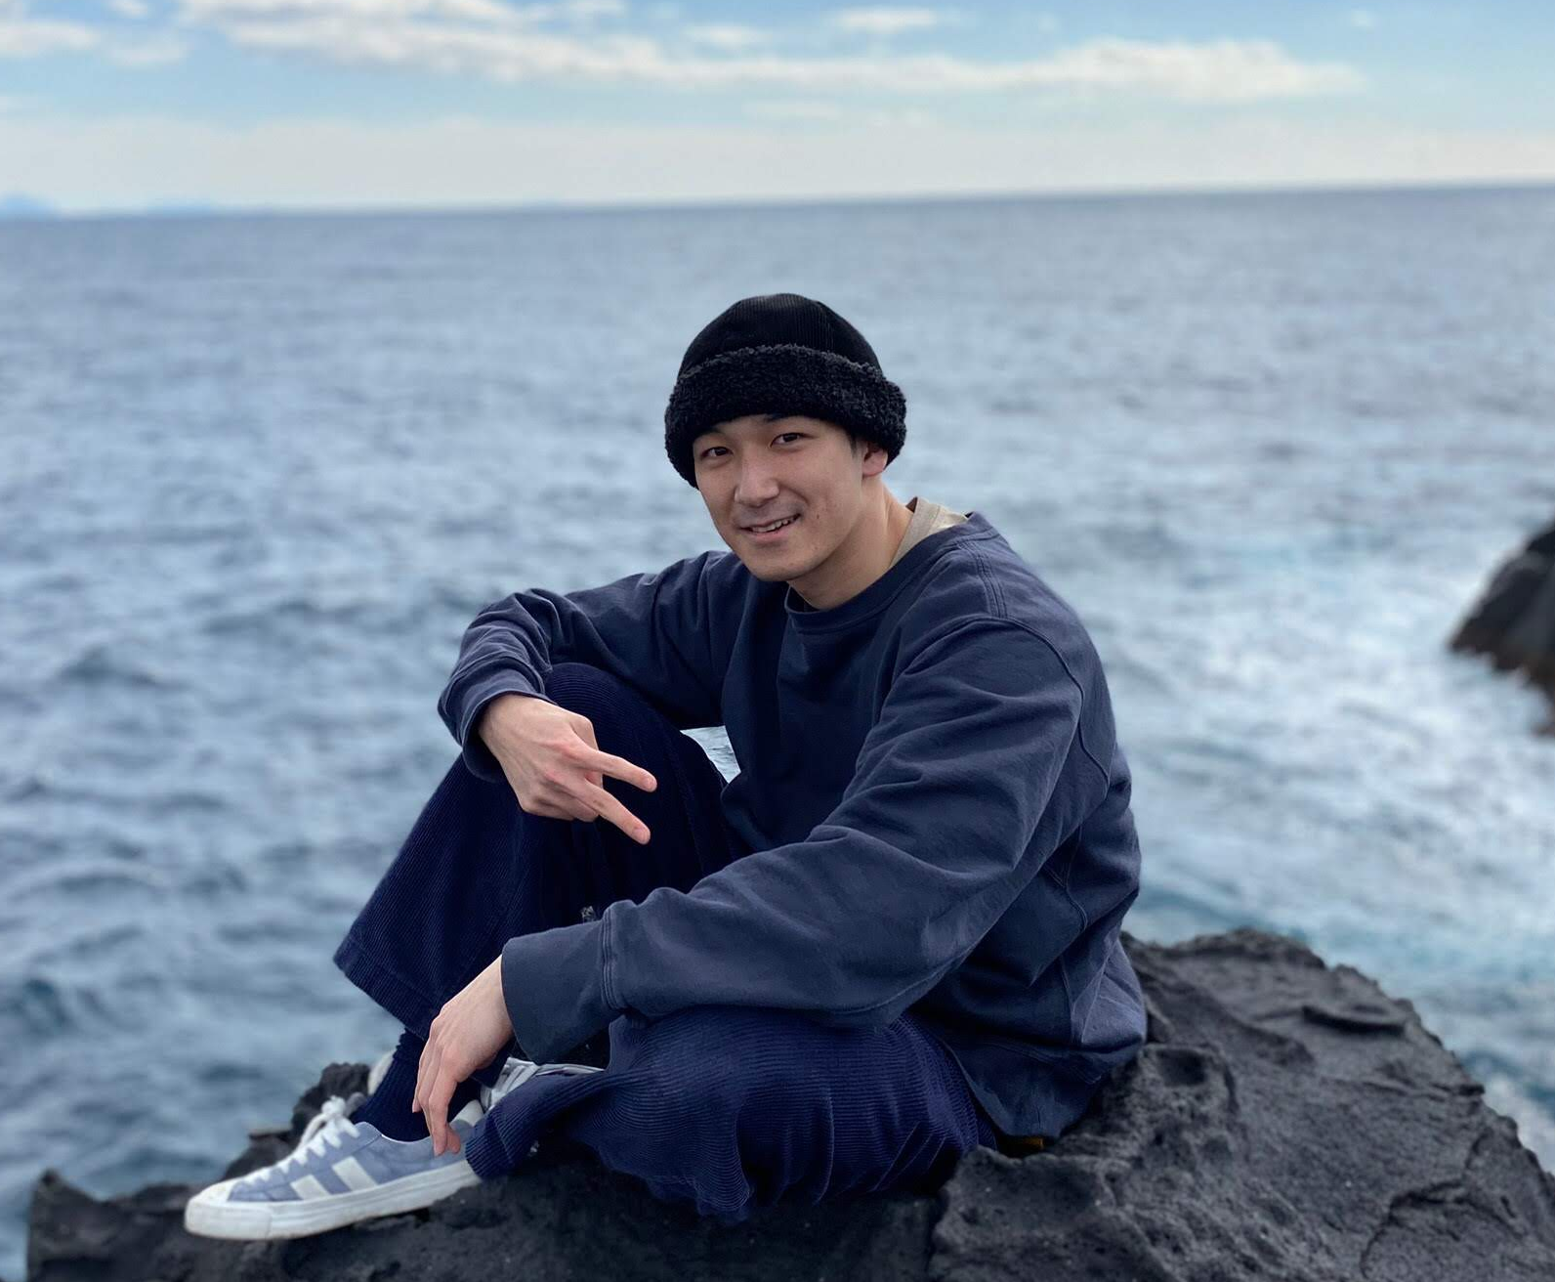
自己紹介
学歴
私立武蔵中学・高等学校卒業
慶應義塾大学 理工学部 情報工学科卒業
現在慶應義塾大学 理工学研究科 修士１年
趣味
ブレイクダンス
Notes:
2m30s

Slide 17
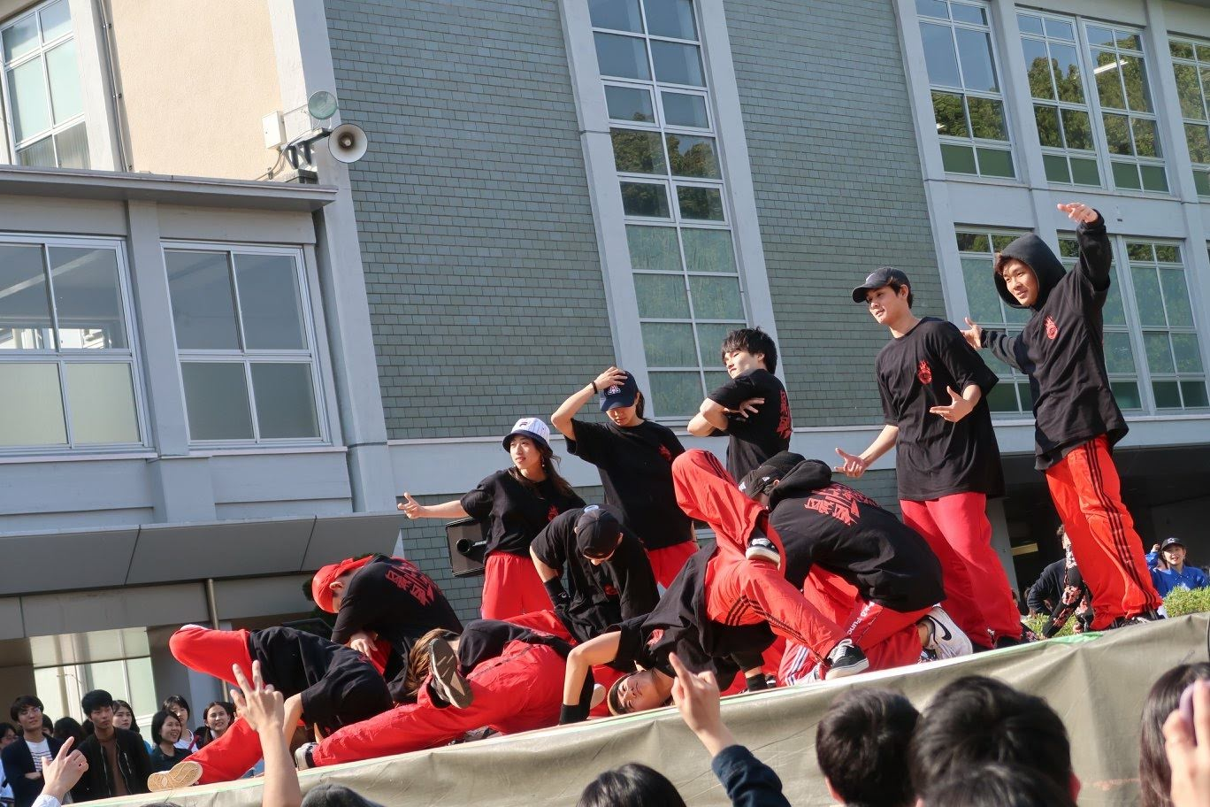
学生時代の取り組み
ブレイクダンス（サークル活動）
新入生歓迎のショーに感動し， 大学から始める
運営代にはショーの制作の責任者として チーム運営を務めた
研究
研究室のテーマ
今日のデジタルデータ：所有者と利用者の間に大きな乖離がある →円滑な流通基盤が必要
卒論での取り組み
データ所有者がデータ販売時に流通チャネルごとに好きな価格で販売できる 流通基盤を考案・設計
Notes:
2m30s

Slide 18
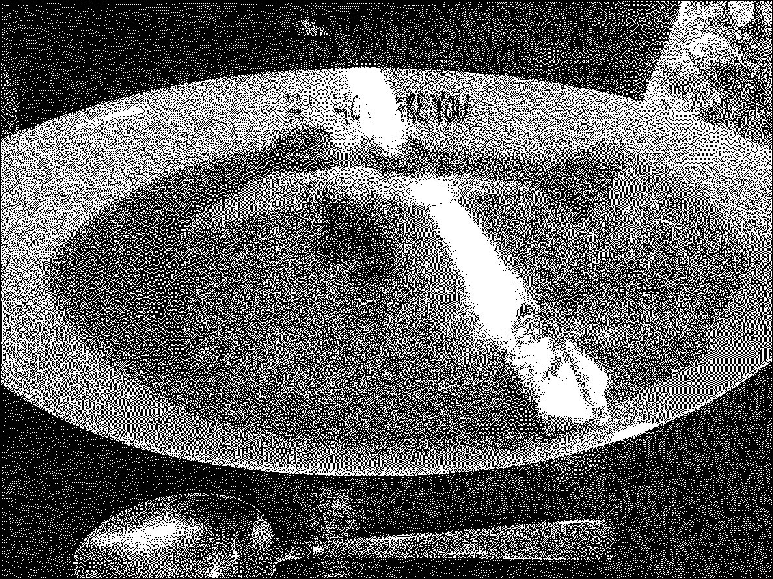
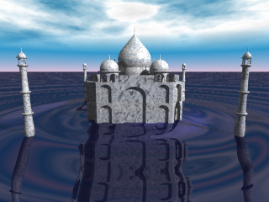
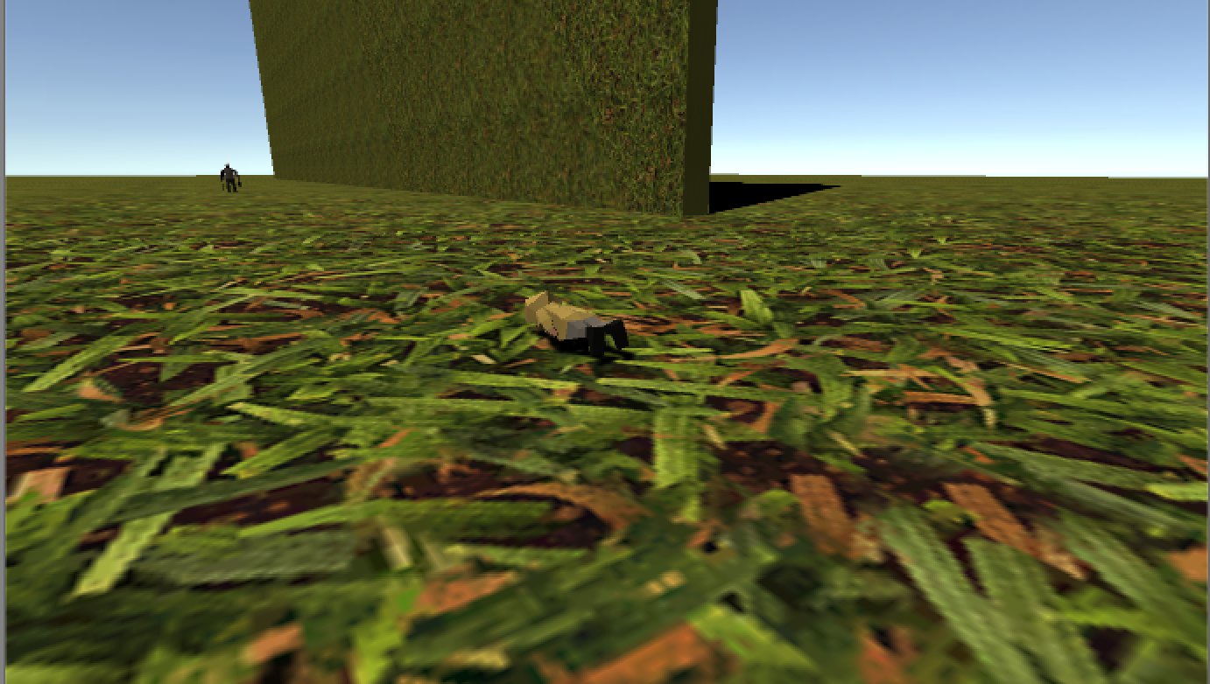
情報工学生として学んだこと
プログラミングだけでなくいろいろなものに幅広く触れてきた
具体例
Unityで物理演算ゲーム制作
CGを使って世界遺産の再現
ネットワークの学習
実際にサイバー攻撃を行うセキュリティ演習
PCの構造（メモリとかプロセッサとか）理解や アセンブリ言語の学習
データベースの設計
アルゴリズムの学習（ソートやグラフの理解）
画像処理
研究で用いた暗号方式やネットワークの分野は他と比べ詳しい

Slide 19
インターンへのモチベーション
広く学習してきた知識がどのように仕事に結びついているか知りたい
案件を通じて知識を仕事に活かしたい
「クライアントの要望を満たす」ことの大変さを肌で感じたい
フロントエンド/バックエンドが体系的に学習できる環境
学問として学んだ≠実務で使える
手を動かして学習し，スキルに昇華させたい
他のインターン生への貢献
広くさらってきた知識は様々な場面で役に立つかもしれない
全体に役に立ちそうな知識（セキュリティなど）を共有したい
インターンを支援してくださる会社への恩返し
インターン生への支援に多大なるリソースを割いてくださっている
恩には恩で報いる．恩返し！

Slide 20
所信表明
リソース配分の割合
研究：40％
ダンス：20%
インターン：20%
就活：20%
→週9〜12時間程度
この20%を全力で使い切る
目標：「限られた時間で最大のパフォーマンスを発揮する」

Slide 21
ご清聴ありがとうございました
Notes:
ここまでぴったり9分

Slide 22
インターンを始めたきっかけ（ガチなやつ）
俗物的な理由
コロナ禍で在宅でできる資金を得る方法を探していた
本来お金を払って行うサイト構築の勉強を支援してもらえる

Slide 23
タイトルとコンテンツのレイアウト (リスト)
ここに最初の箇条書き項目を追加します
ここに 2 番目の箇条書き項目を追加します
ここに 3 番目の箇条書き項目を追加します

Slide 24
タイトルとコンテンツのレイアウト (グラフ)

Slide 25
表を使用した 2 段組レイアウト
ここに最初の箇条書き項目
ここに 2 番目の箇条書き項目
ここに 3 番目の箇条書き項目
クラス | グループ A | グループ B
クラス 1 | 82 | 95
クラス 2 | 76 | 88
クラス 3 | 84 | 90

Slide 26
SmartArt を使用した 2 段組レイアウト
グループ A
タスク 1
タスク 2
グループ B
タスク 1
タスク 2
グループ C
タスク 1
ここに最初の箇条書き項目
ここに 2 番目の箇条書き項目
ここに 3 番目の箇条書き項目

Slide 27
スライドのタイトルを追加 - 1

Slide 28
スライドのタイトルを追加 - 2

Slide 29
スライドのタイトルを追加 - 3

Slide 31
スライドのタイトルを追加 - 4

Slide 32
スライドのタイトルを追加 - 5

